Slide 1
网站变更监控自动报告
证券时报网
2026-04-20 19:18:28

Slide 2
分析结论
1. **近期活跃度较低**：过去7天仅记录到1次数据变动，表明近期信息更新频率较低，可能处于信息静默期或平台活跃度下降。
2. **热点内容单一**：近30天最受关注的记录为“上海产业互联网平台行动方案”，但仅被访问1次，说明近期缺乏持续或广泛关注的热点话题。
3. **整体数据量偏少**：总变动次数仅为1次，反映出当前数据积累较为有限，可能需要更长时间观察或进一步的数据收集才能形成趋势性分析。

Slide 3

source_44_20260420_191827_trend.png

Slide 4

source_44_20260420_191827_cumulative.png

Slide 5
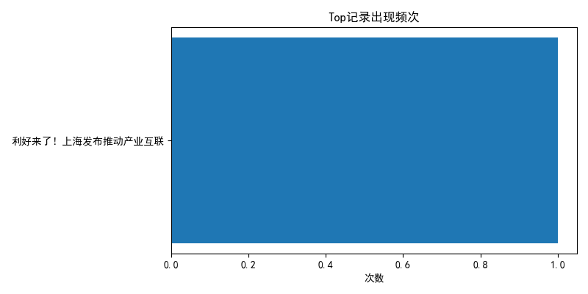
source_44_20260420_191827_top.png

